Slide 1
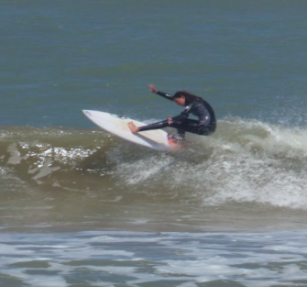
¿ Cuanto cuesta hacer ejercicio?
El gasto energetico
El gasto energetico
El gasto de energía es la cantidad de energía que una persona gasta. Esta energía se utiliza para permitir que el cuerpo funcione correctamente y para realizar todas sus funciones básicas. Este gasto de energía depende de tres elementos esenciales: la energía requerida para el funcionamiento básico (respiración, latidos cardíacos, etc.), la cantidad de energía requerida para la digestión y la tasa de gasto de energía en caso de actividad física (variable Dependiendo de factores como la edad, el peso o la intensidad del esfuerzo).
¿ Cuales los gastos energeticos durante un enfuerzo ;surf ?
Quemar calorías es uno de los objetivos principal que muchas personas tienen al hacer deporte.
El esfuerzo físico en el surf depende mucho del tamaño de la tabla. Al tener un tabla larga es más fácil moverse e impide menos esfuerzo al contrario de l’as tabla cortas piden más esfuerzo y condición física para utilizarla por lo cual se gasta más energía
Además hay un gran variable, el tamaño de la ola. Una persona con una tabla corta en una ola grande gasta menos energía que alguien con el mismo tamaño de ola en una tabla larga, porque con una tabla corta será más sencillo tomar la y girar directamente en direction de la ola.
El momento en el que se gasta más energía es en tomar la ola .
En este caso el mejora la salud y el bienestar mental de una persona.
Al quemar calorías se debe dar en cuenta la alimentación y la hidratación, para garantizar la buena condición a lo largo del tiempo si que el cuerpo tengo ningún gasto innecesario .
Nuestro organismo toma los nutrientes de los alimentos y la convierte en energía para poder para poder ejecutar diferentes movimientos musculares. Y es importante por que el surf impide un gran esfuerzo físico.

Slide 2
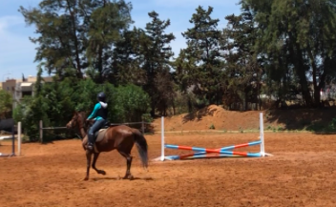
¿ Cuanto cuesta hacer ejercicio?
También la posición donde se sitúa el surfista al tomar la ola es muy importante. Alguien que sitúa más lejos tiene que Tamar aún más y perderá más energía comprado a alguien que esté más cerca .
En general una surfista que tien al menos un nivel normal puede gastar entre 1500 y 2000 kcal en una hora y media. En contraposición un surfista con un nivel inicial posible mente gasta entre 400 y 500 kcal .
sobre todo cuando se va en silla (paso, galope o trote sentado). Además, cuando se practica el trote de pie se refuerzan también los músculos de las piernas y los glúteos. Quema calorías en la espalda y hombros con la equitación tradicional. No obstante, el desgaste energético de este deporte es irregular; de paseo se quema poco porque el esfuerzo es mínimo, mientras que en recorrido con obstáculos
y adiestramiento el trabajo muscular se intensifica y se queman entre 350 y 600 calorías por hora. Además, refuerza el equilibrio y mejora la coordinación motriz.
Para terminar el ejercicio físico mañeros la salud y retrasa el envejecimiento de una personal por lo cual es my importante hacer deporte
El gasto de energía es la cantidad de energía que una persona gasta. Esta energía se utiliza para permitir que el cuerpo funcione correctamente y para realizar todas sus funciones básicas. Este gasto de energía depende de tres elementos esenciales: la energía requerida para el funcionamiento básico (respiración, latidos cardíacos, etc.), la cantidad de energía requerida para la digestión y la tasa de gasto de energía en caso de actividad física (variable Dependiendo de factores como la edad, el peso o la intensidad del esfuerzo).
Equitación: Montar a caballo exige un trabajo muscular muy importante a nivel de espalda y abdominales,

